Slide 1
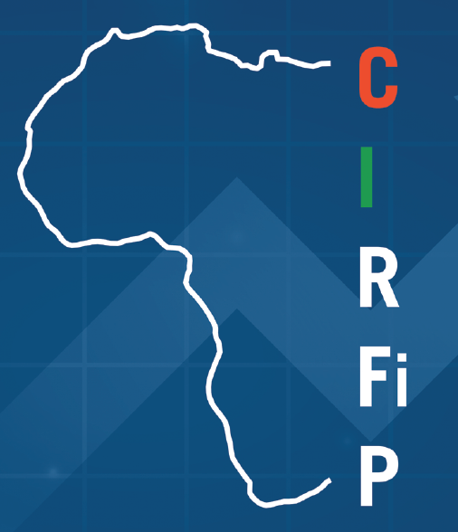
 | COMMISSION 1 Statistiques, prospectives et planification
Renforcement des processus de planification stratégique et budgétisation axés sur la performance dans le secteur de l’éducation à Madagascar
Résultats Préliminaires du Diagnostic de la chaine PPBS au Ministère de l’Education Nationale de Madagascar
Théophil Rabenandrasana
Secrétaire Général, Ministère de l’Education Nationale, Madagascar

Slide 2
Plan de la présentation
Contexte de réformes de la gestion des finances publiques à Madagascar
Présentation du diagnostic de la chaine PPBSE au Ministère de l’Education Nationale
Résultats préliminaires du diagnostic de la chaine PPBSE à Madagascar: Quels défis et opportunités?
Perspectives et recommandations

Slide 3
Contexte des réformes de la gestion des finances publiques à Madagascar
Défis
Contrôle budgétaire reste faible (Enquête Budget Ouvert 2017)
Faibles cadre institutionnel et efficience de la dépense d’investissement (PIMA 2016)
Opportunités
Dynamique du changement, engouement réformateur, ancrés dans les services du MEF
Capacité de certains services à obtenir des avancées rapides sur des innovations complexes (si peu de coordination entre services est nécessaire)
Capacité normative assez forte de l’administration (textes législatifs ou réglementaires, mais mise en œuvre peu systématique)
Initiative Emergence Madagascar – grande priorité à la GFP
Nouveau Plan Stratégique pour la Modernisation de la gestion des Finances Publiques 2022-2026

Slide 4
Plan Stratégique pour la Modernisation de la gestion des Finances Publiques 2022-2026
9 objectifs spécifiques dont nombreux ont des implications directes pour le MEN
Développement des capacités humaines, institutionnelles et techniques de la fonction financière
Meilleure intégration des entités autonomes et des collectivités territoriales décentralisées (CTD) à l’action publique
Mobilisation des recettes de l’Etat et des collectivités locales
Budgétisation des politiques publiques plus efficace, rigoureuse et transparente
Meilleure gestion des Actifs et Passifs
Meilleure exécution du budget en vue de l’adapter au budget programme
Meilleures comptabilités budgétaires et générales et meilleur reporting
Contrôles a posteriori et la lutte contre la corruption renforcés
Pilotage efficace de la réforme
Source: https://www.mef.gov.mg
Notes:
Réformes GFP – les grands chantiers
Elaboration d’un cadrage budgétaire à moyen terme (CBMT) comme point de départ de l’élaboration annuelle du budget
Accroissement de la transparence budgétaire sur les recettes
Elaboration d’un plan d’amélioration des prévisions de trésorerie
Evolution des systèmes d’informations financières, p.ex.:
SIIGFP avec de nouveaux modules (opérationnalisation des volets programmation du budget et performance)
AUGURE 2: intégration de la majeure partie du fichier de la paie, pour une meilleure gestion prévisionnelle des effectifs, des emplois et des compétences et pour une gestion optimisée de la masse salariale

Slide 5
Diagnostic de la Chaine PPBS dans le secteur de l’éducation
Politique & cadre institutionnel
Suivi & rétro-apprentis-sage
Planification & Programmation Budgétaire
Exécution
Cadre d’analyse développé par l’UNESCO-IIPE et mis en œuvre dans 5 pays
A Madagascar: processus mené par la DPE, en collaboration avec les autres directions, en particulier la DAAF, et le Ministère de l’Economie et des Finances (DGs budget et Trésor)

Slide 6
Résultats préliminaires du diagnostic de la chaine PPBSE à Madagascar
Quels défis et opportunités?
Défis
Plan Sectoriel de l’Education (PSE) arrivé à échéance en 2022
Rôles et Responsabilités des différents acteurs du MEN peu définis
Opportunités
Processus de définition des MARE: Missions-Attributions-Responsabilités-Ethique des directions et services
Défis
Mauvais alignement entre stratégie sectorielle (3 axes: accès, qualité, gouvernance) et budget (par niveau d’enseignement)
Pression annuelle de création des Plans de Travail Annuels pré- et post-LFI, au détriment d’une programmation triennale
Processus parallèles pour les ressources propres et extérieures
Opportunités
Développement d’un logiciel standardisé de création des PTAs
Fonds Commun Education – en cours « d’apprentissage » et d’alignement
Politique & cadre institutionnel
Suivi, rétroapprentis-sage
Planification & Programmation Budgétaire
Exécution
Défis
Unité de Contrôle et Audit récente, encrage institutionnel encore faible
Fonction essentiellement normative pour l’instant (Manuels de procédure, etc.)
Faible circulation des rapports de performance (uniquement adressés au MEF)
Absence de boucle de rétro-apprentissage et utilisation effective de données pour le pilotage de la performance
Opportunités
Système de suivi des engagements et réunions avec MEF et STDs pour le suivi
Défis
Période d’exécution courte (fév-sept/oct), mais grandissante (janv-nov)
Processus d’engagement alourdi par des nombreux contrôles
Opportunités
Trésorerie Spéciale dédiée à l’enseignement (MEN, MEFTP, MENSUPRES)
Bonne communication DAAF-MEF et DAAF-Structures Déconcentrées (« coachs DAAF »)
MEN pilote (initiative MEF-FMI) pour l’auto-détermination des taux de régulations
Notes:
Politique et cadre institutionnel:
Création d’un comité d’arbitrage (facilité par l’Unité de Contrôle et Audit du MEN, avec SG, cabinet, DGs, DAAF, DAJ) pour éviter doublons de responsabilité

Slide 7
Perspectives et recommandations
Diagnostiquer, identifier et contourner les goulets d'étranglement qui limitent l'efficacité des dépenses d'éducation et de la prestation de services, tels que les retards dans la passation des marchés, les inefficacités salariales doit être un effort continu pour un pilotage du système orienté vers la performance
L’amélioration de la gouvernance financière et administrative sont au cœur des efforts de renforcement de du système éducatif à Madagascar.
Les réformes de gestion des finances publiques bien que pilotées par le MEF affectent indubitablement le secteur de l’éducation, le MEN se doit de les adopter pleinement afin d’en tirer le maximum de bénéfices.
Des instruments de financements extérieurs alignés comme le FCE offrent de réelles opportunités pour plus d’efficacité de ressources mobilisées pour l’éducation.
Notes:
Les réformes de la Gestion des Finances Publiques (GFP) se sont principalement concentrées sur les ministères des finances, négligeant souvent les ministères sectoriels tels que l'éducation, et pourtant l’un des principaux ministères depensiers
Si des améliorations ont été apportées aux systèmes de GFP au fil des années à Madagascar, beaucoup reste à faire. L’actuel plan quinquinal des gestion de finances publiques contient une serie de provisions d’interet particulier pour le secteur de l’éducation dans sa quete de plus d’efficacité.
Il est crucial de reconnaître que la manière dont les fonds publics sont alloués et dépensés a un impact significatif sur la qualité de l'éducation offerte.
De dysfonctionnements dans les systèmes de GFP nuisent à l'efficacité de la prestation de services éducatifs.
Nous espérons que le diagnostic PPBSE mettra en lumière les goulots d’étranglement qui entravent la performance du secteur de l’éducation. A l’issue de ce diagnostic, il est prévu un programme de renforcement de capacités organisationnelles et individuelles, pour renforcer la chaine PPBSE en lien avec le plan stratégique de reformes de finances publiques dans lesquelles le pays est engagé.

Slide 8
Avec l’appui de
Mamindra fo Merci

Slide 9
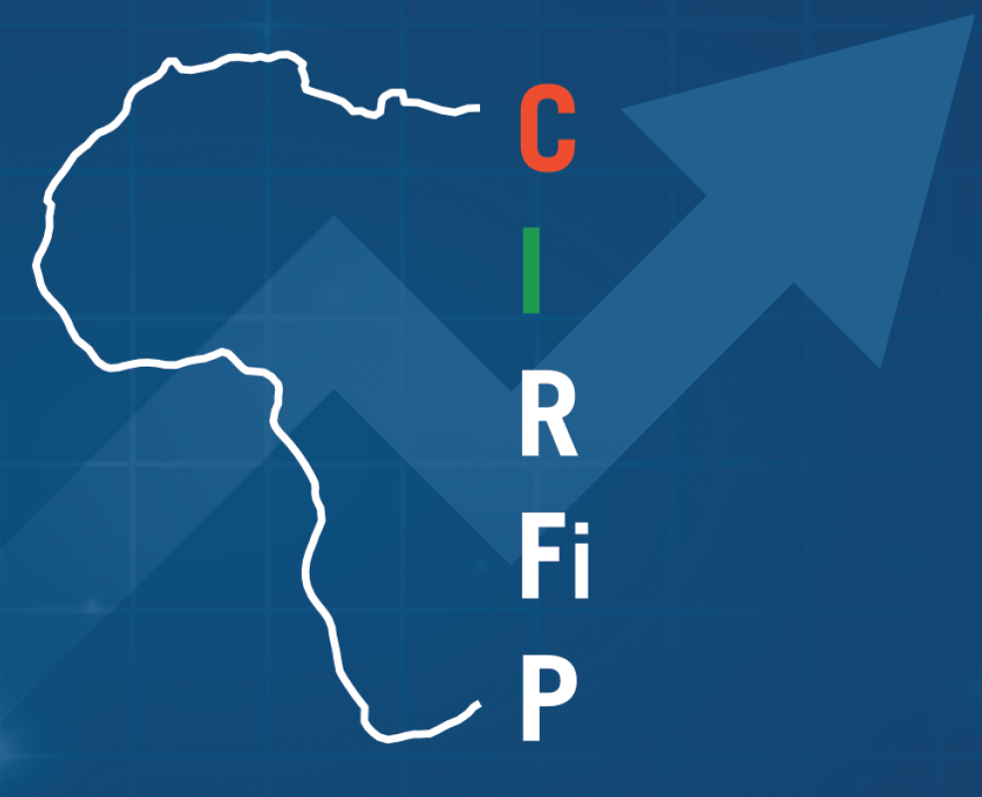
MERCI POUR VOTRE ATTENTION

